Slide 1
《危险性较大的分部分项工程安全管理规定》
解读
Notes:
http://www.mohurd.gov.cn/fgjs/jsbgz/201803/t20180320_235437.html

Slide 2
一
《管理规定》出台的背景和过程
二
《管理规定》的主要内容和特点
三
《管理规定》主要条文详解
三
四
贯彻落实《管理规定》的建议

Slide 3
思考题
1.《管理规定》何时正式施行？
2.《管理规定》中危险性较大的分部分项工程（以下简称危大工程）的定义和范围是什么？
3.目前危大工程安全监管主要依据哪些法律法规文件？
4.《管理规定》新增了哪些内容？
5.《管理规定》对于施工单位的哪些违法行为，规定了同时处以暂扣安全生产许可证30日的处罚？

Slide 4
一
《管理规定》出台的背景和过程
（一）当前建筑施工安全生产形势
（二）较大及以上事故类型分析
（三）危大工程安全管理存在的问题
（四）《管理规定》制定的过程

Slide 5
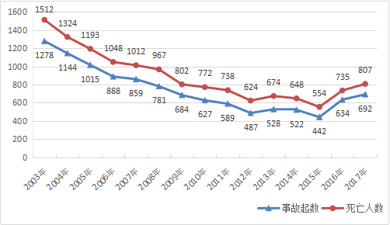
（一）当前建筑施工安全生产形势
我国房屋和市政工程事故统计图1（2003年-2017年）
2017年事故总起数和死亡人数比2003年分别下降约45.9%和46.6%。

Slide 6
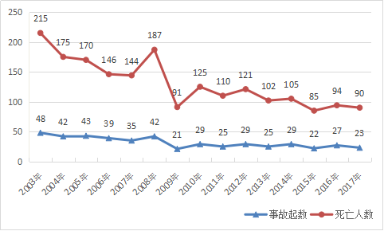
（一）当前建筑施工安全生产形势
我国房屋和市政工程较大事故统计图2（2003年-2017年）
2017年较大事故起数和死亡人数比2003年分别下降约52.1%和58.1%。

Slide 7
（一）当前建筑施工安全生产形势
一是事故总起数和死亡人数出现波动。
自2012年起，事故下降幅度开始减缓，且局部出现波动，到2016年、2017年连续两年出现上升，2016年事故起数和死亡人数上升分别高达43.44%和32.67%。
二是较大及以上事故没有得到根本遏制，造成重大社会影响的群死群伤事故仍时有发生。
今年第一季度，发生较大事故8起、死亡35人，同比分别上升14.3%和25%，特别是1月下旬短短10天时间，发生了5起较大事故，2月上旬发生了1起重大事故，造成了非常不良的社会影响。

Slide 8
（二）较大及以上事故类型分析
2017年全部事故类型情况
2017年较大及以上事故类型情况

Slide 9
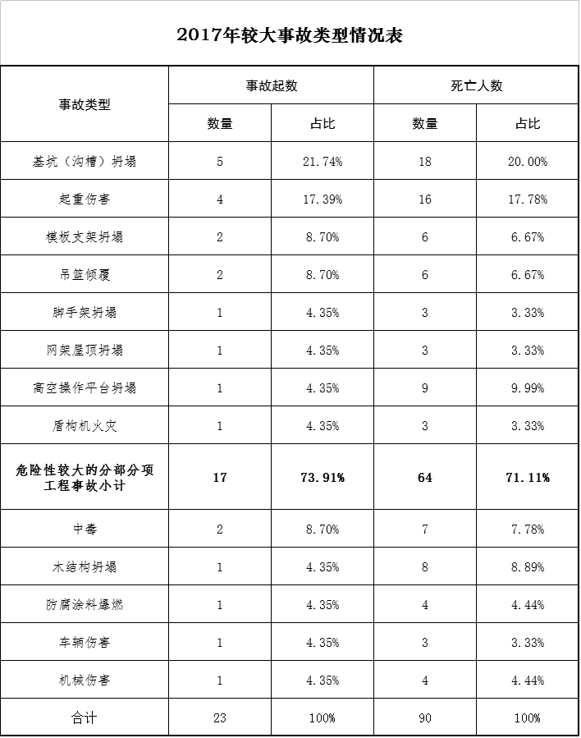
（二）较大及以上事故类型分析
2017年23起较大事故中，以基坑坍塌、起重伤害、模板支架坍塌为代表的危险性较大的分部分项工程事故共17起、死亡64人，分别占较大事故总数的73.91%和71.11%。

Slide 10
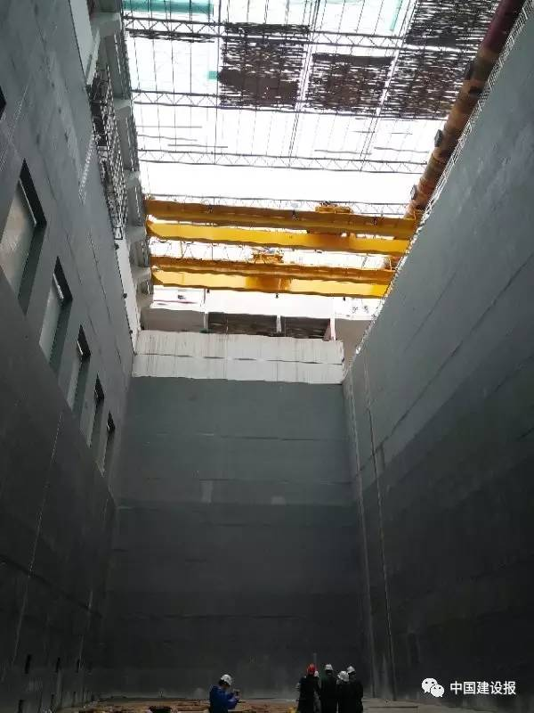
（二）较大及以上事故类型分析
2017年3月25日，广东省广州市从化固体废弃物综合处理中心（广州市第七资源热力电厂）项目发生一起高处作业平台坍塌事故，造成9人死亡、2人受伤。

Slide 11
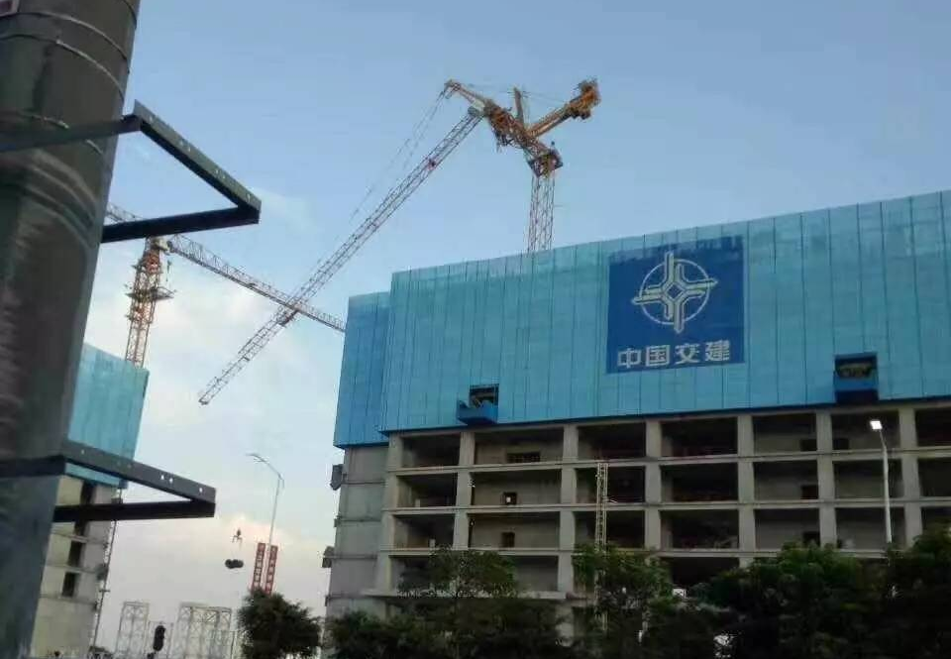
（二）较大及以上事故类型分析
2017年7月22日，广东省广州市中交集团南方总部基地B区工程一塔吊在顶升过程中发生倒塌事故，造成7人死亡、2人受伤。

Slide 12
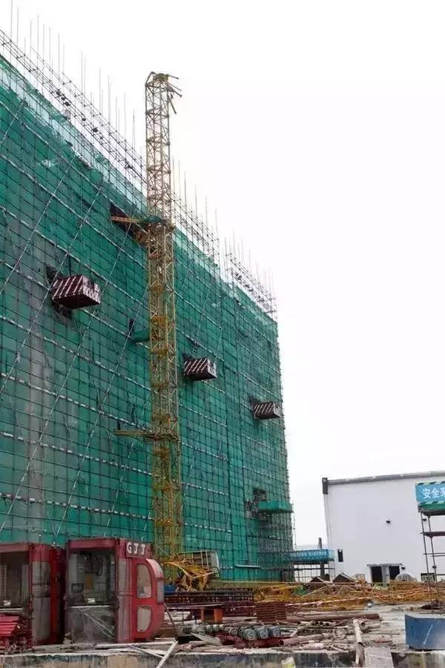
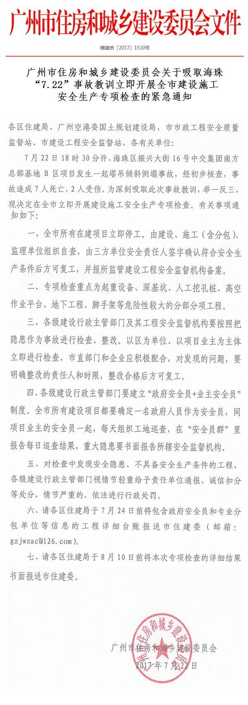

Slide 13
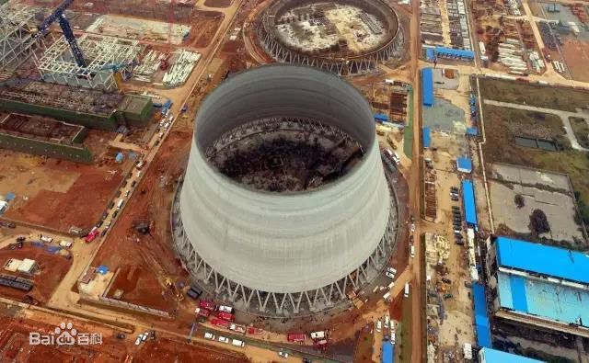
（二）较大及以上事故类型分析
2016年11月24日7时50分，江西省宜春市丰城市丰电三期工程冷却塔施工平台（脚手架）倒塌，造成特别重大事故，74人死亡。（视频）

Slide 14
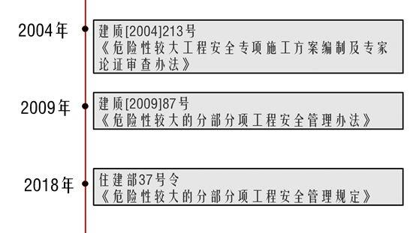
（三）危大工程安全管理存在的问题

Slide 15
（三）危大工程安全管理存在的问题
一是危大工程安全管理体系不健全。
部分工程参建主体职责不明确，建设、勘察、设计等单位责任缺失。
二是危大工程安全管理责任不落实。
施工单位不按规定编制危大工程专项施工方案，或者不按方案施工。
三是法律责任和处罚措施不完善。
现有规定对危大工程违法违规行为缺乏具体、量化的处罚措施，监管执法难。

Slide 16
（三）危大工程安全管理存在的问题

Slide 17
（四）《管理规定》制定的过程
2014年，正式启动。
2015年，起草完成初稿，召开全国座谈会。
2015年7月、2017年5月和2017年9月，分别赴北京、江西、广西、重庆等地开展调研。
2017年1月，向国家相关部委和各省住建部门书面征求意见。
2017年9月底，对初稿进行修改完善，并通过国务院法制办向社会公开征求意见。
2018年2月12日，第37次部常务会议审议通过，3月8日正式签发，6月1日起施行。

Slide 18
一
《管理规定》出台的背景和过程
（一）当前建筑施工安全生产形势
（二）较大及以上事故类型分析
（三）危大工程安全管理存在的问题
（四）《管理规定》制定的过程

Slide 19
一
《管理规定》出台的背景和过程
二
《管理规定》的主要内容和特点
三
《管理规定》主要条文详解
三
四
贯彻落实《管理规定》的建议

Slide 20
二
《管理规定》的主要内容和特点
（一）《管理规定》的体例框架
（二）《管理规定》的主要内容
（三）《管理规定》的特点

Slide 21
（一）《管理规定》的体例框架
第一章 总则
第二章 前期保障
第三章 专项施工方案
第四章 现场安全管理
第五章 监督管理
第六章 法律责任
第七章 附则
共40条

Slide 22
（二）《管理规定》的主要内容
1.明确危大工程定义和范围。
《管理规定》明确规定，危大工程，是指房屋建筑和市政基础设施工程在施工过程中，容易导致人员群死群伤或造成重大经济损失的分部分项工程。（第3条）

Slide 23
（二）《管理规定》的主要内容
2.建立危大工程清单制度。
《管理规定》明确要求，建设单位应当组织勘察、设计等单位在施工招标文件中列出危大工程清单，要求施工单位在投标时补充完善危大工程清单并明确相应的安全管理措施。建设单位在申请办理安全监督手续时，应当提交危大工程清单及其安全管理措施等资料。（第7条、第9条）

Slide 24
（二）《管理规定》的主要内容
3.强化危大工程建设参与各方主体责任。
《管理规定》细化明确建设、勘察、设计、施工、监理及其他相关单位危大工程安全管理责任，以及施工单位项目负责人、总监理工程师等人员具体职责，形成完善的危大工程安全管理体系。（第5条、第6条、第17条、第18条等）

Slide 25
（二）《管理规定》的主要内容
4.完善危大工程专项施工方案编制及审查制度。
《管理规定》要求，施工单位应当在危大工程施工前组织工程技术人员编制专项施工方案。专项施工方案应当由总监理工程师审查签字方可实施。施工单位应当严格按照专项施工方案组织施工，不得擅自修改专项施工方案。（第10条、第11条、第16条）

Slide 26
（二）《管理规定》的主要内容
5.明确危大工程专项施工方案专家论证制度。
《管理规定》明确，对于超过一定规模的危大工程，施工单位应当组织召开专家论证会对专项施工方案进行论证。明确规定了组织专家论证的工作程序，参与论证专家的数量、专业，论证报告以及专项施工方案论证后修改完善等方面要求。（第12条、第13条）

Slide 27
（二）《管理规定》的主要内容
6.加强危大工程监督管理。
《管理规定》要求相关监管部门要对危大工程进行抽查，对违法行为实施处罚，并将处罚信息纳入不良信用记录。《管理规定》细化明确了相关罚则，加大了对违法行为的惩戒力度，使监管执法更具可操作性，有效提高监管执法的威慑力和有效性。（第26条、第27条、第28条、第六章相关条款）

Slide 28
（三）《管理规定》的特点
提高层次。从部文到部令。
健全体系。从施工单位负责到建设、勘察、设计、施工、监理、监测等工程建设参与各方共同负责。
落实责任。从没有法律责任规定到分门别类规定详细的罚则。

Slide 29
二
《管理规定》主要条文详解
三
二

Slide 30
第一章 总则
第一条（目的和依据） 为加强对房屋建筑和市政基础设施工程中危险性较大的分部分项工程安全管理，有效防范生产安全事故，依据《中华人民共和国建筑法》《中华人民共和国安全生产法》《建设工程安全生产管理条例》等法律法规，制定本规定。
第二条（适用范围） 本规定适用于房屋建筑和市政基础设施工程中危险性较大的分部分项工程安全管理。

Slide 31
第三条（定义） 本规定所称危险性较大的分部分项工程（以下简称“危大工程”），是指房屋建筑和市政基础设施工程在施工过程中，容易导致人员群死群伤或者造成重大经济损失的分部分项工程。
危大工程及超过一定规模的危大工程范围由国务院住房城乡建设主管部门制定。
省级住房城乡建设主管部门可以结合本地区实际情况，补充本地区危大工程范围。
第四条（安全监管主体） 国务院住房城乡建设主管部门负责全国危大工程安全管理的指导监督。
县级以上地方人民政府住房城乡建设主管部门负责本行政区域内危大工程的安全监督管理。

Slide 32
第二章 前期保障
第五条（建设单位要求） 建设单位应当依法提供真实、准确、完整的工程地质、水文地质和工程周边环境等资料。
第七条（招投标要求） 建设单位应当组织勘察、设计等单位在施工招标文件中列出危大工程清单，要求施工单位在投标时补充完善危大工程清单并明确相应的安全管理措施。
第八条（资金保障） 建设单位应当按照施工合同约定及时支付危大工程施工技术措施费以及相应的安全防护文明施工措施费，保障危大工程施工安全。
第九条（安全监督手续要求） 建设单位在申请办理安全监督手续时，应当提交危大工程清单及其安全管理措施等资料。

Slide 33
第六条（勘察设计要求） 勘察单位应当根据工程实际及工程周边环境资料，在勘察文件中说明地质条件可能造成的工程风险。
设计单位应当在设计文件中注明涉及危大工程的重点部位和环节，提出保障工程周边环境安全和工程施工安全的意见，必要时进行专项设计。

Slide 34
第三章 专项施工方案
第十条（方案编制） 施工单位应当在危大工程施工前组织工程技术人员编制专项施工方案。
实行施工总承包的，专项施工方案应当由施工总承包单位组织编制。危大工程实行分包的，专项施工方案可以由相关专业分包单位组织编制。
第十一条（方案确认） 专项施工方案应当由施工单位技术负责人审核签字、加盖单位公章，并由总监理工程师审查签字、加盖执业印章后方可实施。
危大工程实行分包并由分包单位编制专项施工方案的，专项施工方案应当由总承包单位技术负责人及分包单位技术负责人共同审核签字并加盖单位公章。

Slide 35
第十二条（专家论证） 对于超过一定规模的危大工程，施工单位应当组织召开专家论证会对专项施工方案进行论证。实行施工总承包的，由施工总承包单位组织召开专家论证会。专家论证前专项施工方案应当通过施工单位审核和总监理工程师审查。
专家应当从地方人民政府住房城乡建设主管部门建立的专家库中选取，符合专业要求且人数不得少于5名。与本工程有利害关系的人员不得以专家身份参加专家论证会。
第十三条（论证报告） 专家论证会后，应当形成论证报告，对专项施工方案提出通过、修改后通过或者不通过的一致意见。专家对论证报告负责并签字确认。
专项施工方案经论证需修改后通过的，施工单位应当根据论证报告修改完善后，重新履行本规定第十一条的程序。
专项施工方案经论证不通过的，施工单位修改后应当按照本规定的要求重新组织专家论证。

Slide 36
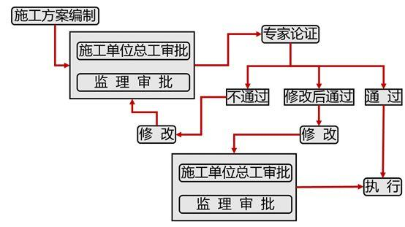

Slide 37
第四章 现场安全管理
第十四条（公告要求） 施工单位应当在施工现场显著位置公告危大工程名称、施工时间和具体责任人员，并在危险区域设置安全警示标志。
第十五条（技术交底） 专项施工方案实施前，编制人员或者项目技术负责人应当向施工现场管理人员进行方案交底。
施工现场管理人员应当向作业人员进行安全技术交底，并由双方和项目专职安全生产管理人员共同签字确认。

Slide 38
第十六条（施工依据） 施工单位应当严格按照专项施工方案组织施工，不得擅自修改专项施工方案。
因规划调整、设计变更等原因确需调整的，修改后的专项施工方案应当按照本规定重新审核和论证。涉及资金或者工期调整的，建设单位应当按照约定予以调整。
第十七条（现场安全管理） 施工单位应当对危大工程施工作业人员进行登记，项目负责人应当在施工现场履职。
项目专职安全生产管理人员应当对专项施工方案实施情况进行现场监督，对未按照专项施工方案施工的，应当要求立即整改，并及时报告项目负责人，项目负责人应当及时组织限期整改。
施工单位应当按照规定对危大工程进行施工监测和安全巡视，发现危及人身安全的紧急情况，应当立即组织作业人员撤离危险区域。

Slide 39
第十八条（监理细则） 监理单位应当结合危大工程专项施工方案编制监理实施细则，并对危大工程施工实施专项巡视检查。
第十九条（监理处置） 监理单位发现施工单位未按照专项施工方案施工的，应当要求其进行整改；情节严重的，应当要求其暂停施工，并及时报告建设单位。施工单位拒不整改或者不停止施工的，监理单位应当及时报告建设单位和工程所在地住房城乡建设主管部门。

Slide 40
第二十条（第三方监测） 对于按照规定需要进行第三方监测的危大工程，建设单位应当委托具有相应勘察资质的单位进行监测。
监测单位应当编制监测方案。监测方案由监测单位技术负责人审核签字并加盖单位公章，报送监理单位后方可实施。
监测单位应当按照监测方案开展监测，及时向建设单位报送监测成果，并对监测成果负责；发现异常时，及时向建设、设计、施工、监理单位报告，建设单位应当立即组织相关单位采取处置措施。

Slide 41
第二十一条（验收要求） 对于按照规定需要验收的危大工程，施工单位、监理单位应当组织相关人员进行验收。验收合格的，经施工单位项目技术负责人及总监理工程师签字确认后，方可进入下一道工序。
危大工程验收合格后，施工单位应当在施工现场明显位置设置验收标识牌，公示验收时间及责任人员。
第二十二条（应急处置） 危大工程发生险情或者事故时，施工单位应当立即采取应急处置措施，并报告工程所在地住房城乡建设主管部门。建设、勘察、设计、监理等单位应当配合施工单位开展应急抢险工作。

Slide 42
第二十三条（恢复和评估） 危大工程应急抢险结束后，建设单位应当组织勘察、设计、施工、监理等单位制定工程恢复方案，并对应急抢险工作进行后评估。
第二十四条（档案管理） 施工、监理单位应当建立危大工程安全管理档案。
施工单位应当将专项施工方案及审核、专家论证、交底、现场检查、验收及整改等相关资料纳入档案管理。
监理单位应当将监理实施细则、专项施工方案审查、专项巡视检查、验收及整改等相关资料纳入档案管理。

Slide 43
第五章 监督管理
第二十五条 设区的市级以上地方人民政府住房城乡建设主管部门应当建立专家库，制定专家库管理制度，建立专家诚信档案，并向社会公布，接受社会监督。
第二十六条 县级以上地方人民政府住房城乡建设主管部门或者所属施工安全监督机构，应当根据监督工作计划对危大工程进行抽查。
县级以上地方人民政府住房城乡建设主管部门或者所属施工安全监督机构，可以通过政府购买技术服务方式，聘请具有专业技术能力的单位和人员对危大工程进行检查，所需费用向本级财政申请予以保障。

Slide 44
第二十七条 县级以上地方人民政府住房城乡建设主管部门或者所属施工安全监督机构，在监督抽查中发现危大工程存在安全隐患的，应当责令施工单位整改；重大安全事故隐患排除前或者排除过程中无法保证安全的，责令从危险区域内撤出作业人员或者暂时停止施工；对依法应当给予行政处罚的行为，应当依法作出行政处罚决定。
第二十八条 县级以上地方人民政府住房城乡建设主管部门应当将单位和个人的处罚信息纳入建筑施工安全生产不良信用记录。

Slide 45
第六章 法律责任
第二十九条（建设单位责任）建设单位有下列行为之一的，责令限期改正，并处1万元以上3万元以下的罚款；对直接负责的主管人员和其他直接责任人员处1000元以上5000元以下的罚款：
（一）未按照本规定提供工程周边环境等资料的；
（二）未按照本规定在招标文件中列出危大工程清单的；
（三）未按照施工合同约定及时支付危大工程施工技术措施费或者相应的安全防护文明施工措施费的；
（四）未按照本规定委托具有相应勘察资质的单位进行第三方监测的；
（五）未对第三方监测单位报告的异常情况组织采取处置措施的。

Slide 46
第三十条（勘察单位责任）勘察单位未在勘察文件中说明地质条件可能造成的工程风险的，责令限期改正，依照《建设工程安全生产管理条例》对单位进行处罚；对直接负责的主管人员和其他直接责任人员处1000元以上5000元以下的罚款。

Slide 47
第三十一条（设计单位责任）设计单位未在设计文件中注明涉及危大工程的重点部位和环节，未提出保障工程周边环境安全和工程施工安全的意见的，责令限期改正，并处1万元以上3万元以下的罚款；对直接负责的主管人员和其他直接责任人员处1000元以上5000元以下的罚款。

Slide 48
第三十二条（施工单位责任1）施工单位未按照本规定编制并审核危大工程专项施工方案的，依照《建设工程安全生产管理条例》对单位进行处罚，并暂扣安全生产许可证30日；对直接负责的主管人员和其他直接责任人员处1000元以上5000元以下的罚款。

Slide 49
第三十三条（施工单位责任2）施工单位有下列行为之一的，依照《中华人民共和国安全生产法》《建设工程安全生产管理条例》对单位和相关责任人员进行处罚：
（一）未向施工现场管理人员和作业人员进行方案交底和安全技术交底的；
（二）未在施工现场显著位置公告危大工程，并在危险区域设置安全警示标志的；
（三）项目专职安全生产管理人员未对专项施工方案实施情况进行现场监督的。

Slide 50
第三十六条（监理单位责任1）监理单位有下列行为之一的，依照《中华人民共和国安全生产法》《建设工程安全生产管理条例》对单位进行处罚；对直接负责的主管人员和其他直接责任人员处1000元以上5000元以下的罚款：
（一）总监理工程师未按照本规定审查危大工程专项施工方案的；
（二）发现施工单位未按照专项施工方案实施，未要求其整改或者停工的；
（三）施工单位拒不整改或者不停止施工时，未向建设单位和工程所在地住房城乡建设主管部门报告的。

Slide 51
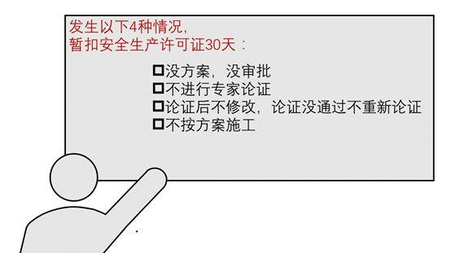
特别强调：

Slide 52
第三十二条（施工单位责任1）施工单位未按照本规定编制并审核危大工程专项施工方案的，依照《建设工程安全生产管理条例》对单位进行处罚，并暂扣安全生产许可证30日；对直接负责的主管人员和其他直接责任人员处1000元以上5000元以下的罚款。
第三十四条（施工单位责任3） 施工单位有下列行为之一的，责令限期改正，处1万元以上3万元以下的罚款，并暂扣安全生产许可证30日；对直接负责的主管人员和其他直接责任人员处1000元以上5000元以下的罚款：
（一）未对超过一定规模的危大工程专项施工方案进行专家论证的；
（二）未根据专家论证报告对超过一定规模的危大工程专项施工方案进行修改，或者未按照本规定重新组织专家论证的；
（三）未严格按照专项施工方案组织施工，或者擅自修改专项施工方案的。

Slide 53
四
贯彻落实《管理规定》的建议
三

Slide 54
（一）建筑施工安全专项治理行动有关部署
第一，加强危大工程安全管控。
1.落实管理制度。认真执行《危险性较大的分部分项工程安全管理规定》（住房城乡建设部令第37号），制定实施细则，组织宣传贯彻。督促工程参建各方主体建立健全危险性较大的分部分项工程（简称危大工程）安全管控体系，编制危大工程专项施工方案，组织专家论证，严格按方案施工。
2.排查安全隐患。督促企业全面排查在建房屋建筑和市政工程中基坑工程、模板工程及支撑体系、起重吊装及安装拆卸工程、地下暗挖工程等危大工程，以及城市轨道交通、地下管网施工中事故易发环节的安全隐患，建立隐患排查台账，明确整改时限和责任人，逐项落实整改措施。
3.惩处违法行为。按照隐患就是事故的理念，加大危大工程监督执法力度，对于在监督检查中发现的危大工程安全管控体系不健全、隐患排查整改不到位等问题，依法实施罚款、暂扣企业安全生产许可证等处罚。

Slide 55
（一）建筑施工安全专项治理行动有关部署
第二，强化安全事故责任追究。
1.复核安全生产条件。严格按规定对发生事故的施工企业安全生产条件进行复核，根据事故级别和安全生产条件降低情况，依法做出暂扣或吊销安全生产许可证的决定。对所有发生事故的特级资质施工企业及发生较大以上事故的施工企业，其安全生产条件复核情况须报送我部。
2.严格资质资格处罚。严格落实对事故责任企业和人员资质资格的处罚规定，对较大事故的责任企业责令停业整顿，对重大以上事故的责任企业降低资质等级或吊销资质证书，对事故负有责任的注册执业人员责令停止执业或吊销执业资格证书。一年内连续发生2起以上事故的，依法从重处罚。
3.公开事故查处情况。认真执行事故查处挂牌督办制度，督促严格依法追究事故责任，并将查处情况及时向社会公开，接受公众监督。对于事故查处不到位、督促整改不力的，要依法依规予以问责。

Slide 56
（一）建筑施工安全专项治理行动有关部署
第三，构建安全监管长效机制。
1.开展层级考核。按照“党政同责、一岗双责、齐抓共管、失职追责”的原则，开展建筑施工安全生产工作层级考核，明确考核内容、程序和要求，严格落实“一票否决”，督促各级监管部门履行法定监管职责。
2.创新监管模式。推行“双随机，一公开”执法检查模式，鼓励通过政府购买服务的方式委托专业机构提供服务，探索推行执法全过程记录，做好全国施工安全监管信息共享，提高监管执法效能。
3.实施信用惩戒。加强安全信用建设，建立守信激励和失信惩戒机制，将信用情况作为招投标、资质资格、施工许可等市场准入管理的重要依据。对于严重失信行为，与有关部门实施联合惩戒。

Slide 57
（一）建筑施工安全专项治理行动有关部署
抓好宣传教育。深入基层、企业和一线，大力宣传《管理规定》有关内容和要求，着力提高从业人员安全意识和能力。
抓好制度建设。因地制宜制定实施细则，不断完善危大工程安全管理制度措施，推动管理体制、机制和手段创新。
抓好隐患排查。督促企业全面开展危大工程安全隐患排查，所有隐患要建立档案，坚决落实整改。
抓好监管执法。加强依法治理，对各类危大工程违法违规行为坚决追究责任，严格落实罚款、暂扣企业安全生产许可证等处罚措施，强化惩戒震慑。

Slide 58
（二）切实加大危大工程安全监管执法力度
“保姆式”监管：侧重于过程监督，以安排某几位监督人员全过程地固定监督一些工程，再辅以大量人力物力进行集中的安全检查和专项整治为主要特征，偏重于“查”的过程，通过查问题、查隐患，以此督促企业加强安全生产。
“执法式”监管：侧重于执法检查，就是不定项目、不定人员，以统一组织、随机抽查、严格处罚为主要特征，偏重于“罚”的结果，更着重于处罚对企业的威慑效果。

Slide 59
（二）切实加大危大工程安全监管执法力度
切实把监管执法工作转变到以随机抽查、严格处罚为主的“执法式”的方式上来。
推行“双随机”执法检查方式。日常监督检查随机选派监督检查人员，随机抽取工程项目。
切实加大处罚力度。树立隐患就是事故的思想，对问题和隐患零容忍，督促整改与依法处罚同步进行。
推进规范化监管。进一步完善监督检查内容、程序、范围及标准等，其中制定详细、完备的执法工作计划是一项重要的工作。
推进信息化监管。建立统一的建筑施工安全监管信息化平台，加快部门之间、上下之间信息资源的开放共享、互联互通，实现“智能”监管。
加强信用体系建设。加快建设包括危大工程安全生产信息在内的施工安全信用信息平台，畅通信用信息采集渠道，及时准确向社会发布安全生产信用信息，促进社会监督。

Slide 60
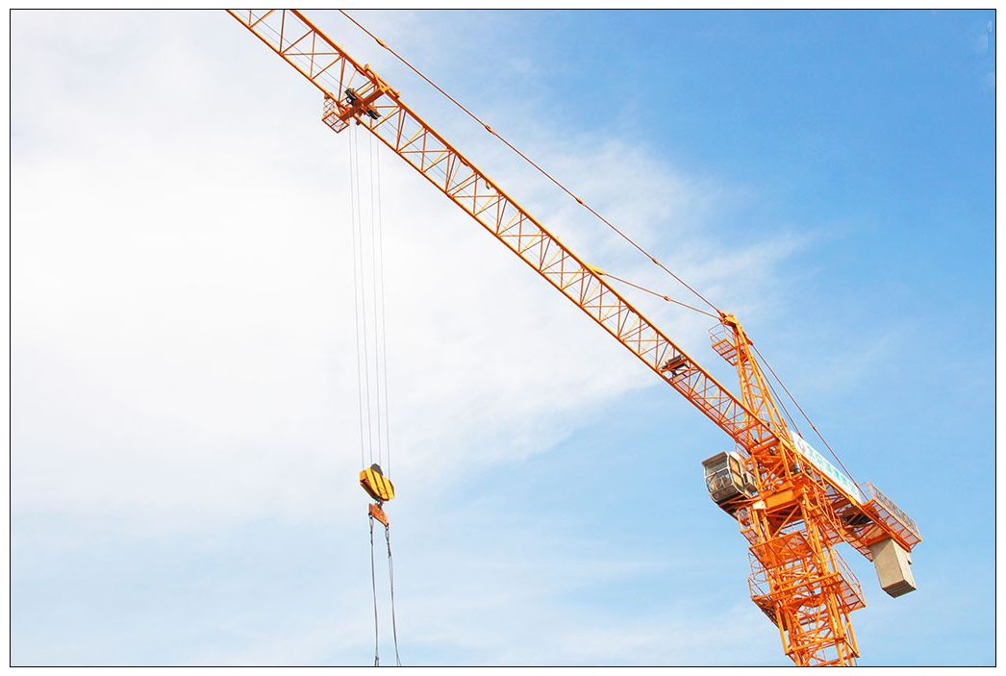
谢谢！

